Slide 1
Prognóza produkce bioodpadu
Veronika Smejkalová, Radovan Šomplák, Vlastimír Nevrlý, Jaroslav Pluskal
Odpadové fórum
21.10.2021
SPETEP
Strategické partnerství pro environmentální technologie a produkci energie
CZ.02.1.01/0.0/0.0/16_026/0008413

Slide 2
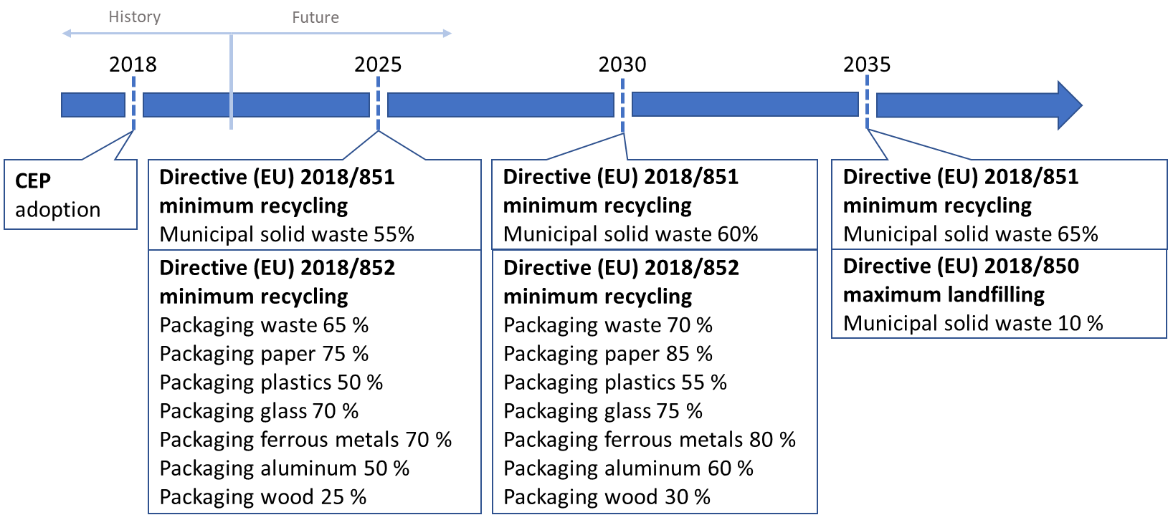
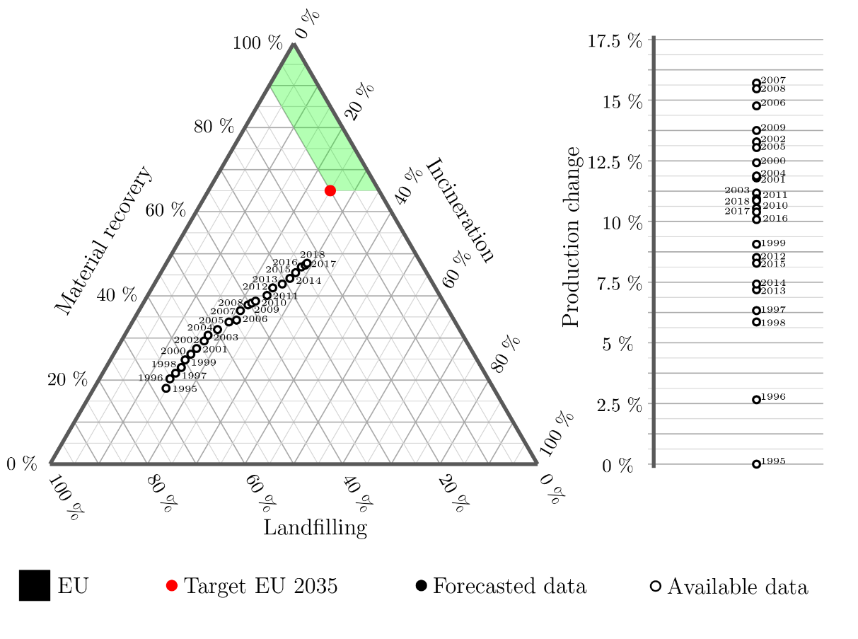
Motivace
Plánování v odpadovém hospodářství -> prognózy produkce a zpracování odpadu
Smejkalová, V., Šomplák, R., Pluskal, J., Rybová, K. (2021). Waste Management forecasting for EU member states considering demographic development. SDEWES conference 2021.

Slide 3
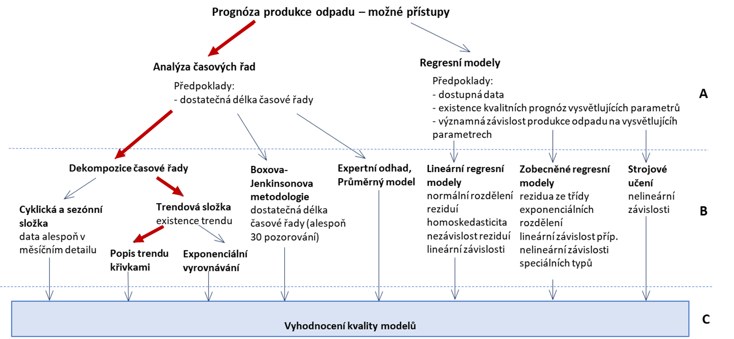
Přístupy k prognózám produkce odpadu
Šomplák, R. a kol. (2021). Certifikovaná metodika pro provádění dlouhodobé prognózy produkce odpadů v ČR včetně revize prognózy (Výsledek V9). TIRSMZP719.

Slide 4
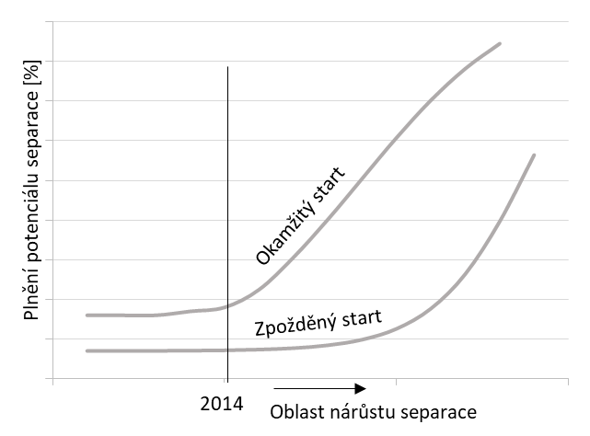
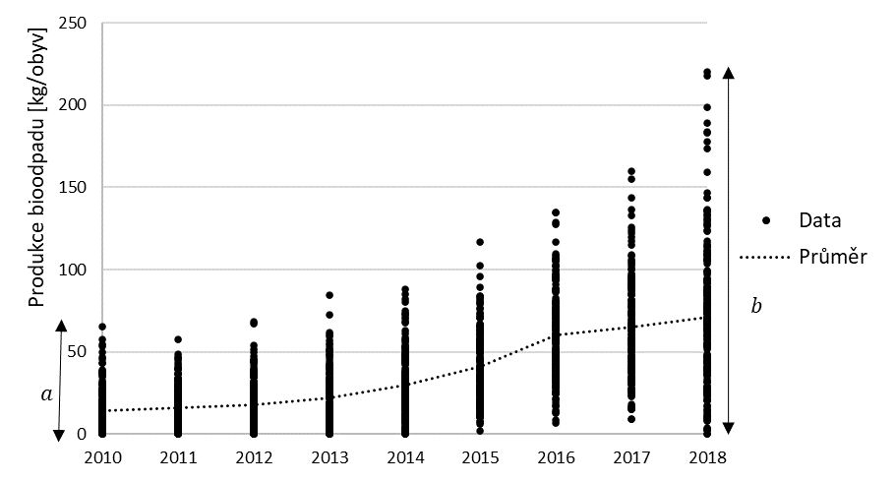
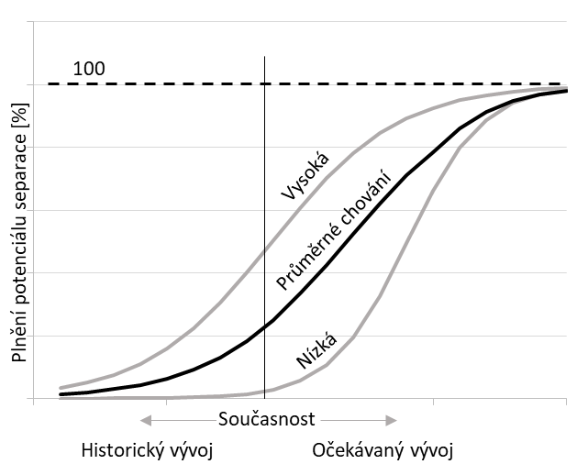
Princip prognózy produkce bioodpadu
Historická data produkce bioodpadu
Jednotlivá ORP zareagovala na změnu legislativy s rozdílnou efektivitou.
Zohlednění informace od ORP, které jsou v separaci bioodpadu pokročilejší.
Smejkalová, V., Šomplák, R., Nevrlý, V., Burcin, B., Kučera, T. (2020). Trend forecasting for waste generation with structural break. Journal of Cleaner Production, 266, 121814. DOI: 10.1016/j.jclepro.2020.121814.

Slide 5
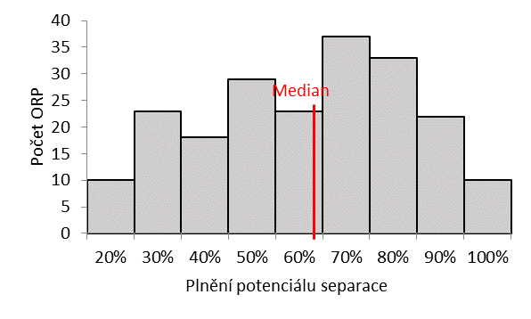
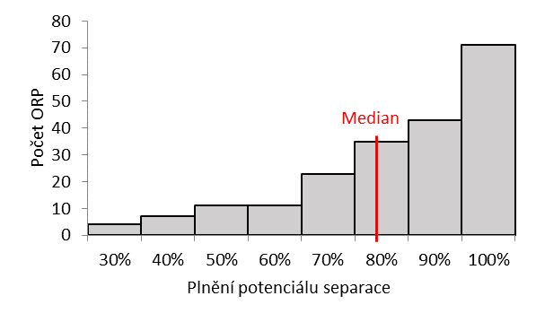
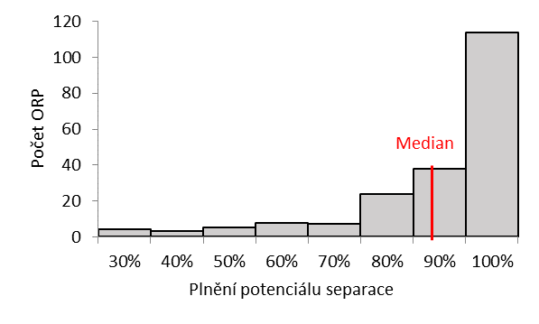
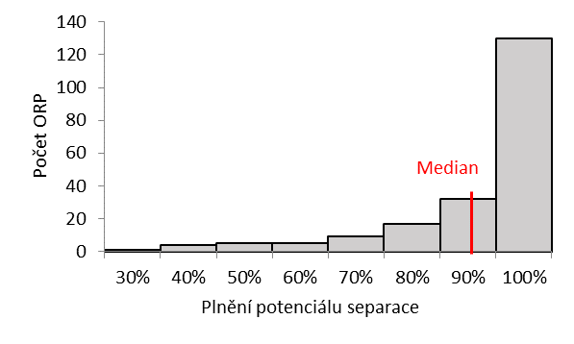
Výsledky prognózy produkce bioodpadu
2020
2025
Inspirace chováním ostatních producentů.
Přínos přístupu:
Nárůst separace modelován také
u producentů, kteří v historických datech prozatím nevykazují růst, nebo je růst příliš pomalý.
Možnost tvořit prognózy také na regionální úrovni -> zásadní pro plánování infrastruktury a podpory třídění v jednotlivých lokalitách.
2030
2035

Slide 6
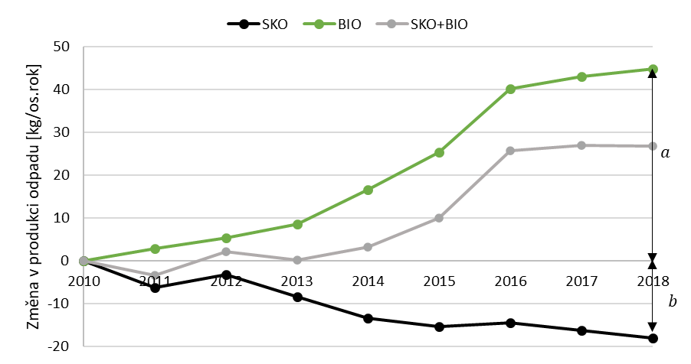
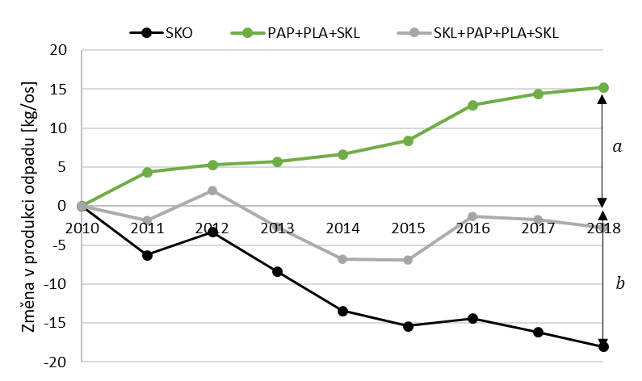
Změna v produkci SKO a separovaných složek
Jaká část vyseparovaného odpadu pochází z SKO?
Je tento podíl pro všechny frakce stejný?

Slide 7
Změna v produkci SKO a separovaných složek
Známá informace.
Rok 2019
Rok 2020
Známé odhady.
Neznámá informace.
SEP PAP
SEP PAP
Cíl: odhadnout přesun mezi SKO a separovaným odpadem
Využití pro nastavení podmínek vedoucích ke splnění cílů v odpadovém hospodářství.
SKO
SKO
Postup přístupu:
Statistická analýza dat
Bilancování systému

Slide 8
Statistická analýza dat
Analýza vazeb mezi SKO a separovaným odpadem na základě vlivných faktorů pro historická data (2010–2018)
Postup
1. Shluková analýza (k-means) podle charakteru infrastruktury.
2. Regresní analýza pro jednotlivé shluky.
Úroveň obcí s rozšířenou působností
Jediná prokázaná vazba je mezi bioodpadem a SKO (20 % nově vyseparovaného bioodpadu pochází z SKO)
Úroveň obcí
Nenalezeny vazby
Přesun odpadu z SKO do separovaných frakcí modelován pomocí vyrovnávání dat.

Slide 9
Model vyrovnávání dat (1)
$$u_{f,i}$$
$ΔSKO$: změna produkce SKO
$$Δ{SEP}_{f,i}$$
$$δ_{f,i}ΔSEP_{f,i}$$
$ΔSEP$: změna produkce separovaného odpadu
$$−ΔSKO_{f,i}$$
$u_{f,i}$: nový odpadový proud
$δ_{f}$: procentuální přesun z SKO do separovaného odpadu (hledaná hodnota)

Slide 10
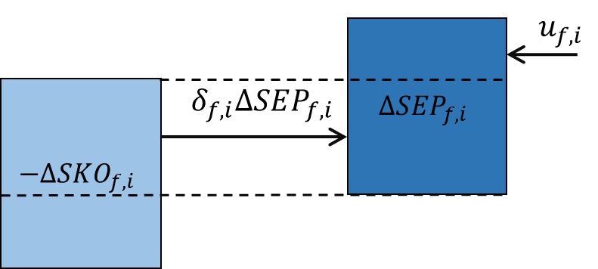
Model vyrovnávání dat (2)
(1)
$$∆SEP_{f,i}=δ_{f}∆SEP_{f,i}+u_{f,i}$$
$$∀f∈F, ∀i∈\left\{i_{0}…\overline{i}−1\right\}$$
$$0≤δ_{f}≤1$$
$$Δ{SKO}_{f,i}$$
$$∀f∈F$$
(2)
$$δ_{f}ΔSEP_{f,i}≤−({SKO}_{f,i+1}^{\%}{\overline{SKO}}_{i+1}− {SKO}_{f,i}^{\%}{\overline{SKO}}_{i})$$
$$∀f∈F, ∀i∈\left\{i_{0}…\overline{i}−1\right\}$$
(3)
$${SKO}_{f,\overline{i}}^{\%}={\tilde{SKO}}_{f,\overline{i}}^{\%}$$
$$∀f∈F$$
(4)
$ΔSEP$: změna produkce separovaného odpadu
$${SKO}_{f,i+1}^{\%}≤(1+φ){SKO}_{f,i}^{\%}$$
$$∀f∈F, ∀i∈\left\{i_{0}…\overline{i}−1\right\}$$
(5)
$${SKO}_{f,i+1}^{\%}≥(1−φ){SKO}_{f,i}^{\%}$$
$$∀f∈F, ∀i∈\left\{i_{0}…\overline{i}−1\right\}$$
$ΔSKO$: změna produkce SKO
(6)
$$\min{\sum_{i∈I}{\sum_{f∈F}{o_{f}u_{f,i}^{2}}}}$$
$δ_{f}$: procentuální přesun z SKO do separovaného odpadu (hledaná hodnota)
(7)
$$o_{f}=\frac{1}{σ_{f}^{2}}$$
$$∀f∈F$$
(8)
$u_{f,i}$: nový odpadový proud
$σ_{f}^{2}$: rozptyl $∆SEP_{f,i_{o}}, …,∆SEP_{f,\overline{i}}$

Slide 11
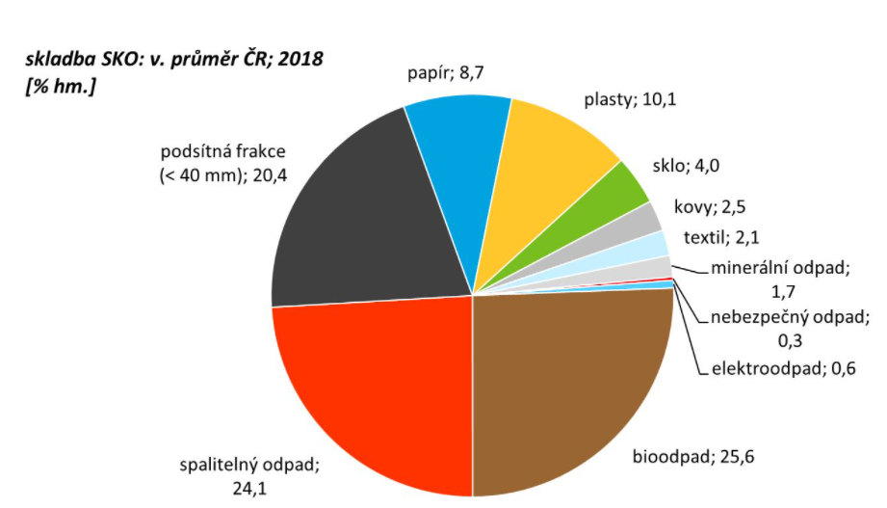
Model vyrovnávání dat (3)
Odhad složení SKO podle EKO-KOM pro rok 2018
Odhad přesunu odpadu mezi SKO a separovanými frakcemi odpadu na úrovni ČR ($δ_{f}$)
 | Papír | Plast | Sklo | Textil | Bioodpad | Kov
ČR | 86 % | 94 % | 87 % | 99 % | 20 % | 4 %
Odhad přesunu odpadu mezi SKO a bioodpadem koresponduje s výsledkem statistické analýzy dat.

Slide 12
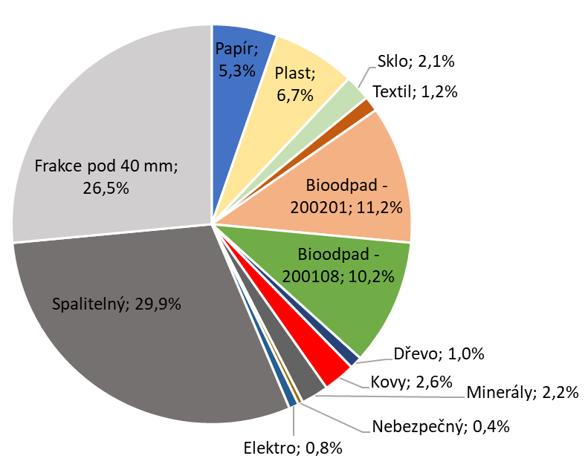
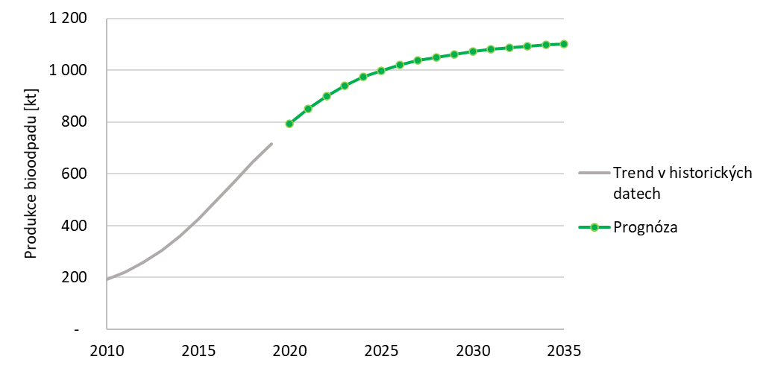
Výsledky prognózy bioodpadu
Prognóza složení SKO pro rok 2035
Prognóza produkce bioodpadu pro ČR
Množství bioodpadu kleslo z původních 25,6 % v roce 2018 na 21,4 % v roce 2035.
Šomplák, R. a kol. (2021). Certifikovaná metodika pro provádění dlouhodobé prognózy produkce odpadů v ČR včetně revize prognózy (Výsledek V9). TIRSMZP719.

Slide 13
Děkuji za pozornost
Vysoké učení technické v Brně Fakulta strojního inženýrství
Ústav procesního inženýrství Reg. číslo: CZ.02.1.01/0.0/0.0/16_026/0008413

